Slide 1
Python 安裝教學
Python入門、開發環境架設
老師： 陳安誼
助教： 陳煒凱

Slide 2
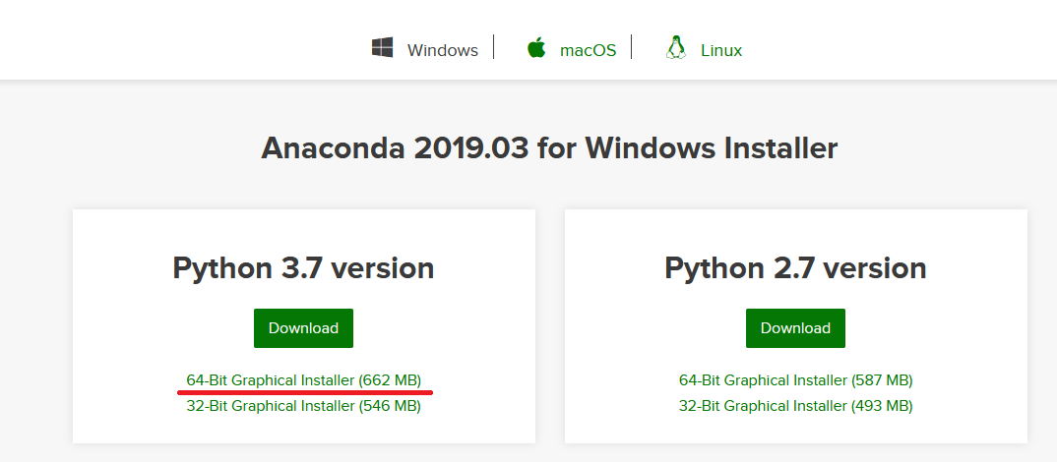
環境架設
下載Anaconda： https://www.anaconda.com/distribution/

Slide 3
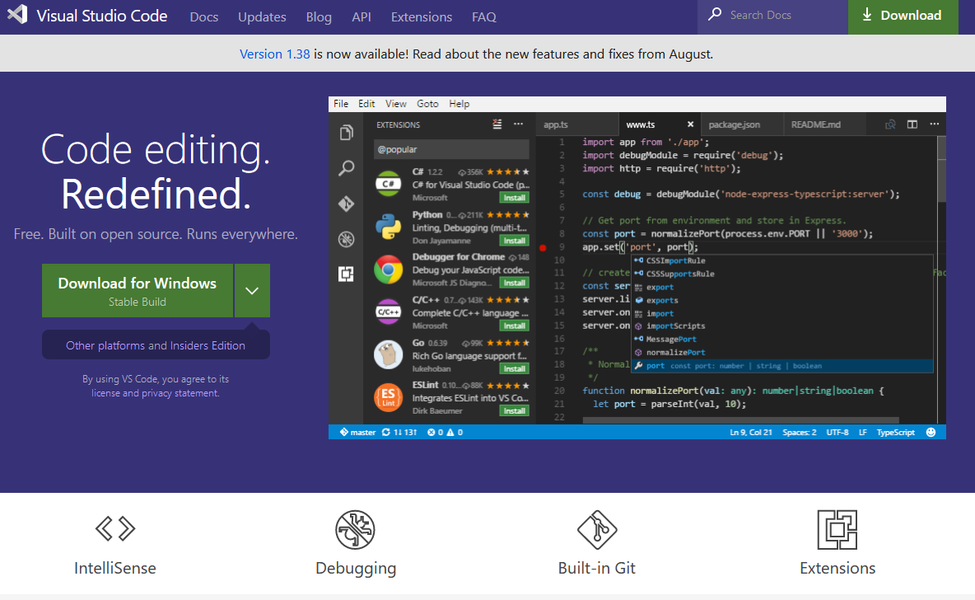
環境架設
下載Visual Studio Code： https://code.visualstudio.com/

Slide 4
安裝 ANACONDA

Slide 5
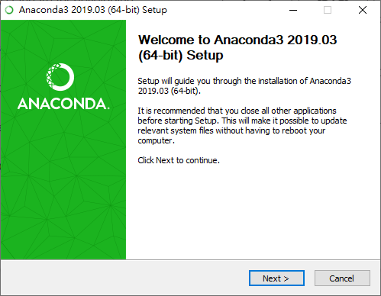
安裝Anaconda
Next

Slide 6
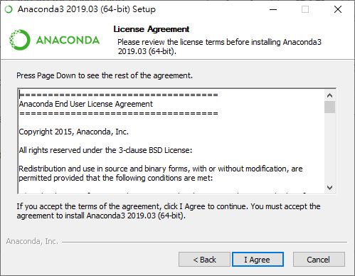
安裝Anaconda
I Agree

Slide 7
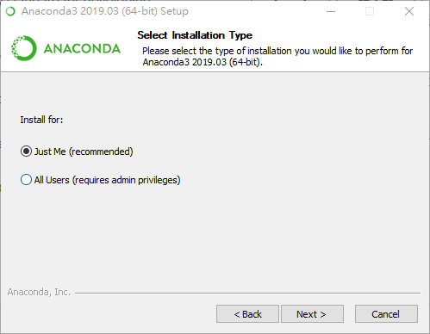
安裝Anaconda
Next

Slide 8
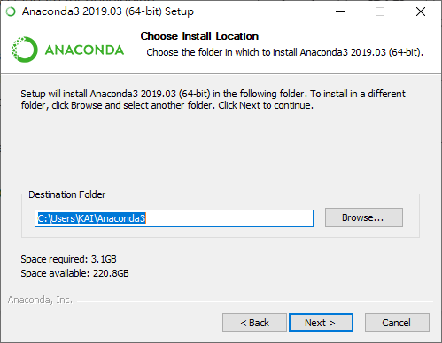
安裝Anaconda
Next

Slide 9
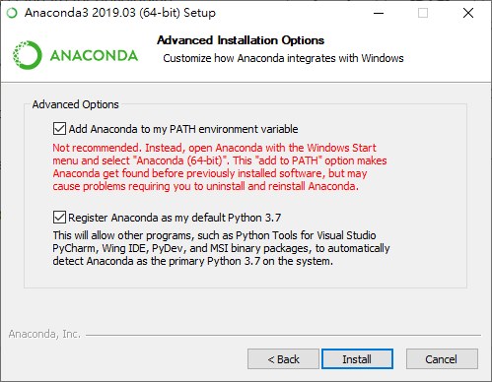
安裝Anaconda
注意！兩個勾勾都要打勾
Next

Slide 10
安裝 VSCODE

Slide 11
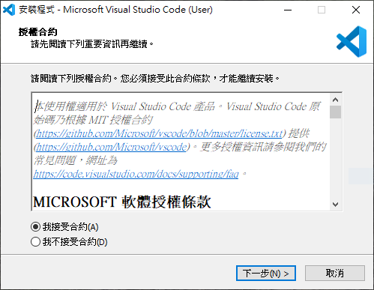
安裝VSCODE
我接受合約
下一步

Slide 12
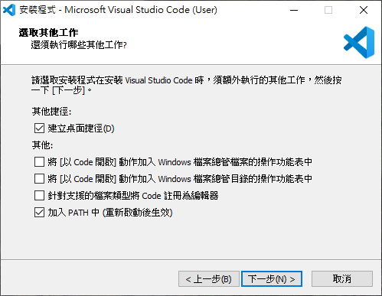
安裝VSCODE
建立桌面捷徑
加入PATH中
下一步

Slide 13
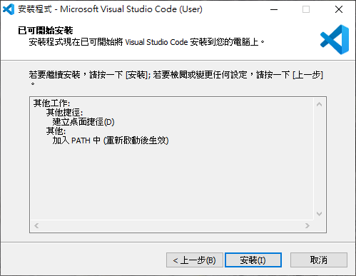
安裝VSCODE
安裝

Slide 14
設定開發環境

Slide 15
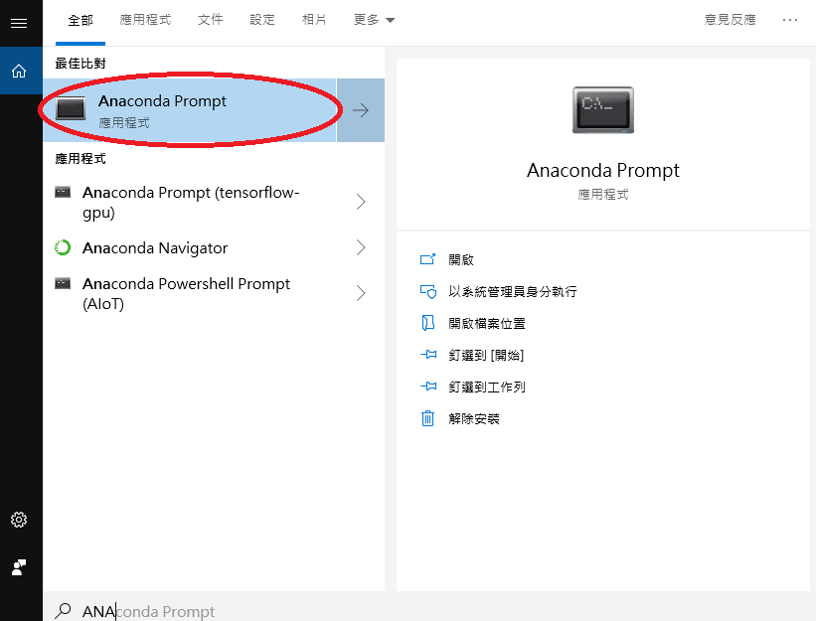
安裝虛擬環境
WIN + S
Anaconda Prompt

Slide 16
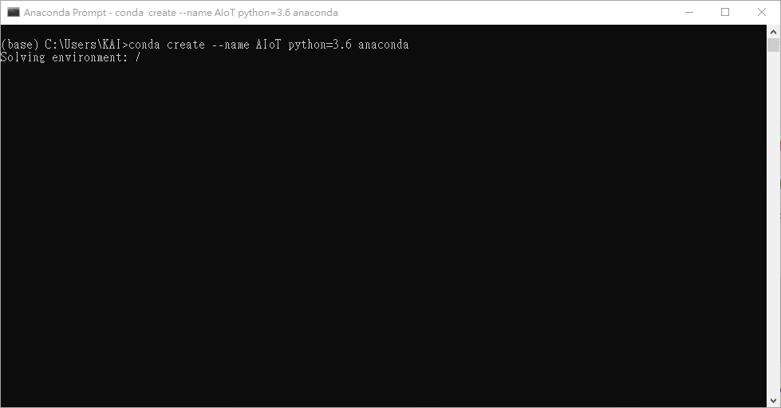
安裝PYTHON虛擬環境
conda create --name AIoT python=3.7

Slide 17
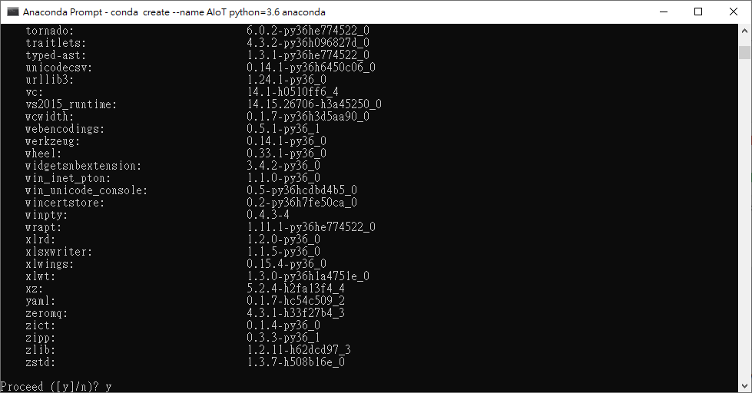
安裝PYTHON虛擬環境
y

Slide 18
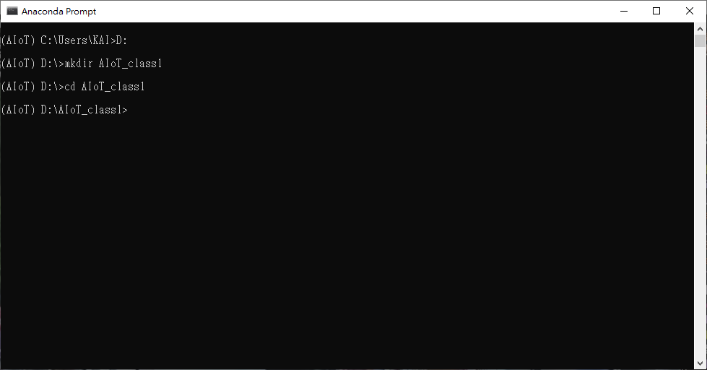
安裝PYTHON虛擬環境
D:
mkdir AIoT_class1
cd AIoT_class1

Slide 19
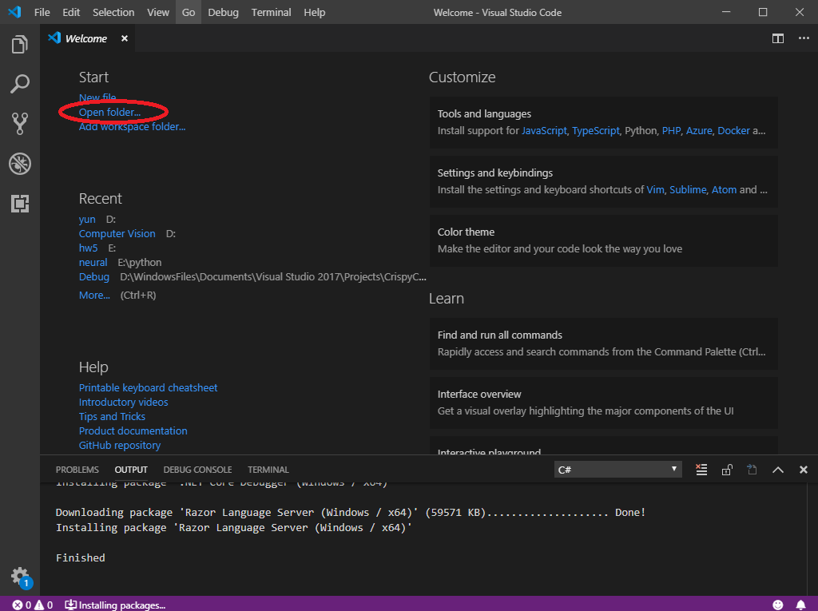
設定VSCODE編譯器
打開 Visual Studio Code
點選左上 File >> Open folder
選擇剛剛創立的資料夾(D:\AIoT_class1)

Slide 20
設定VSCODE編譯器
打開 Visual Studio Code
點選左上 File >> Open folder
選擇剛剛創立的資料夾(D:\AIoT_class1)

Slide 21
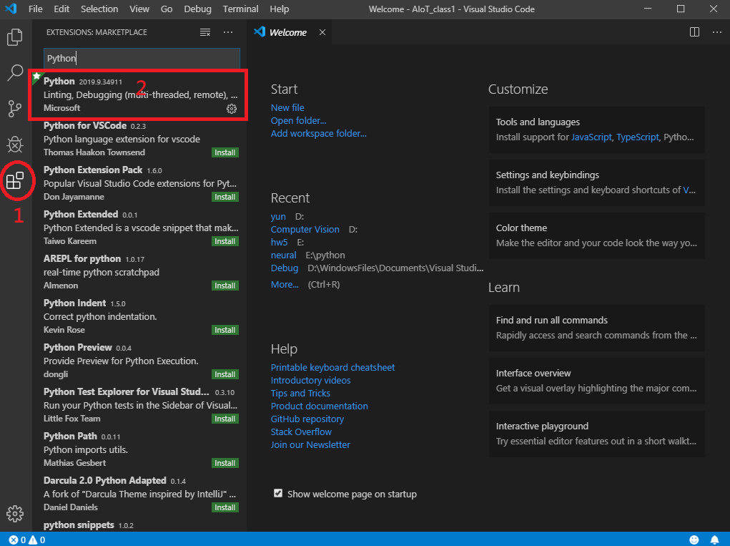
設定VSCODE編譯器
鍵盤按下 >> Ctrl + Shift + X
上方搜尋列輸入 Python
安裝第一個Python 套件

Slide 22
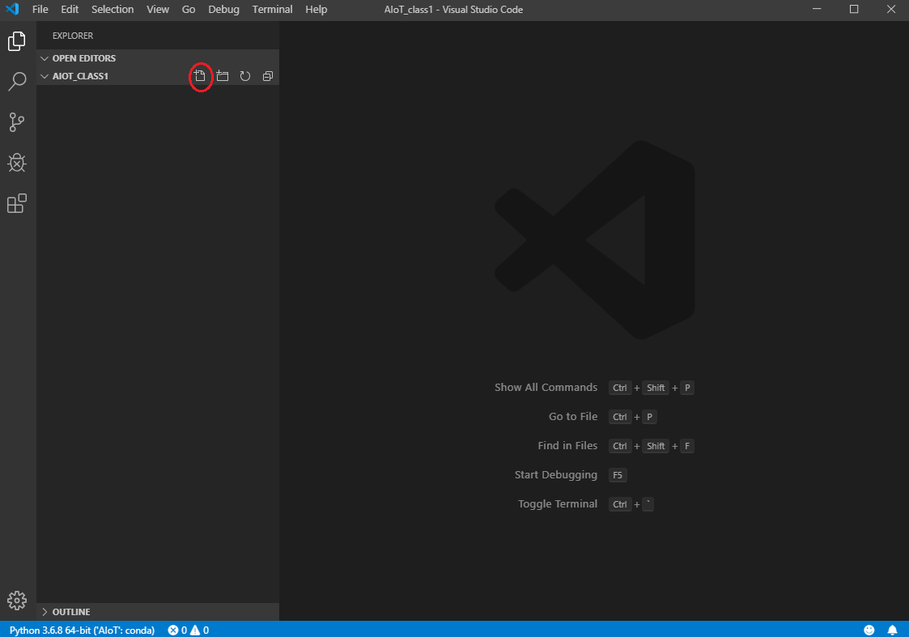
設定VSCODE編譯器
點選 New File

Slide 23
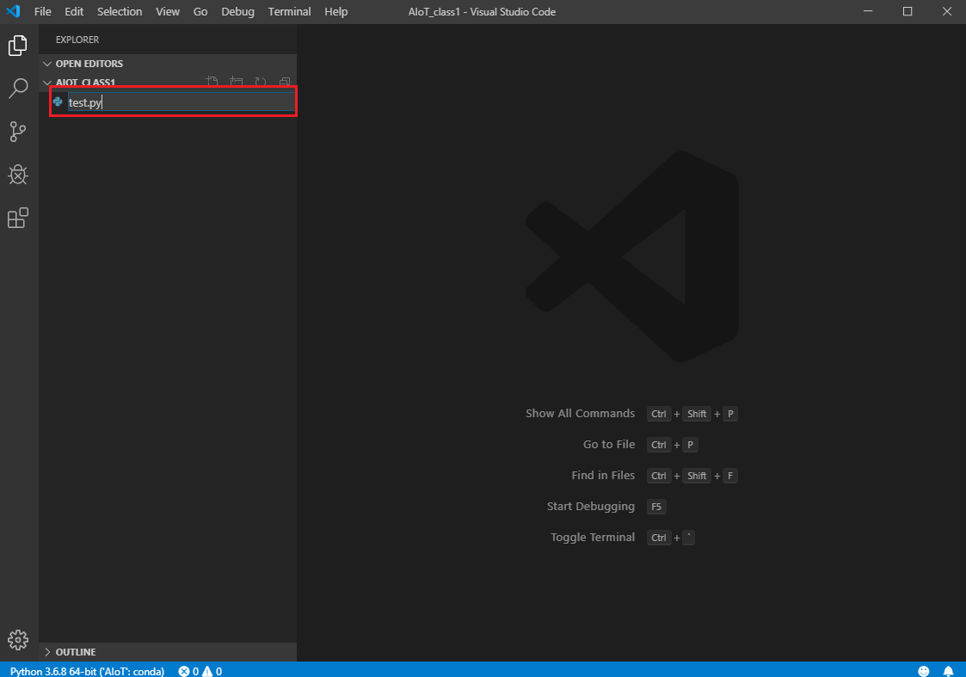
設定VSCODE編譯器
建立 “test.py” 這個檔案

Slide 24
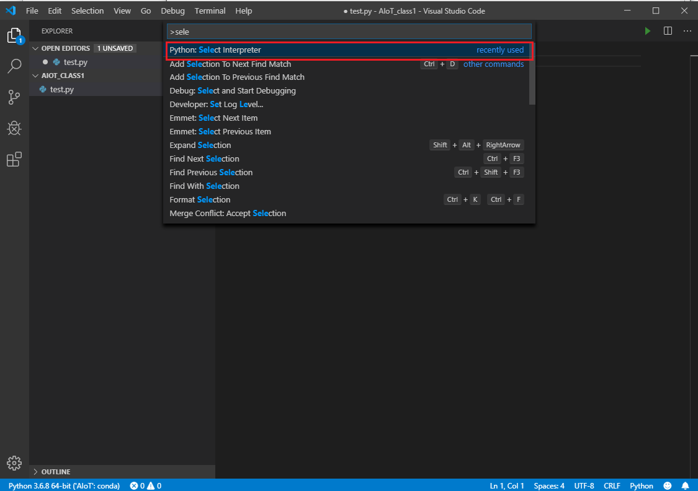
設定VSCODE編譯器
>> Ctrl + Shift + P
>> select (點選 Python: Select Interpreter)

Slide 25
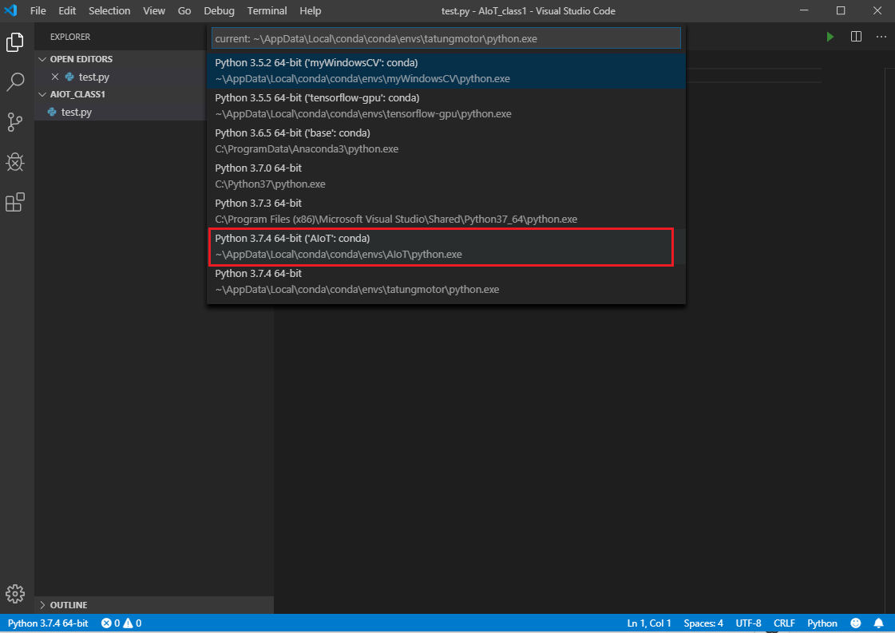
設定VSCODE編譯器
>> 選擇 Python 3.7.4 64-bit (‘AIoT: conda’)

Slide 26
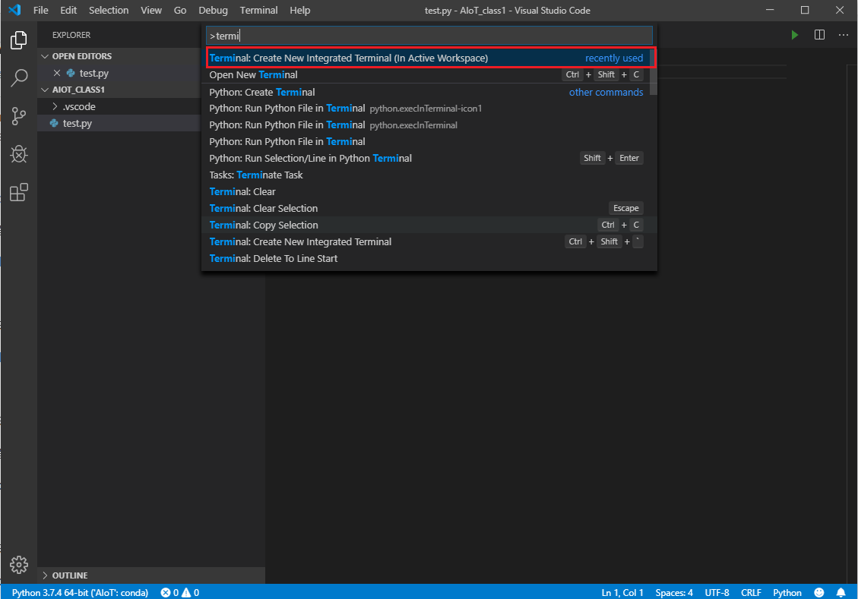
設定VSCODE編譯器
>> Ctrl + Shift + P
>> terminal(選擇 Terminal: Create New integrated Terminal (In Active Workspace))

Slide 27
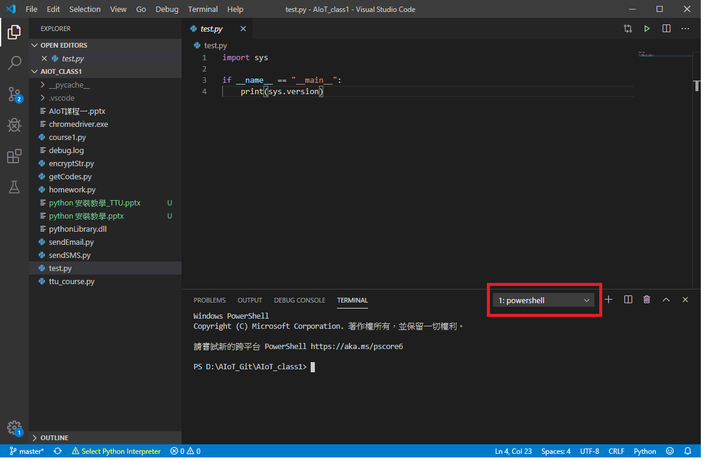
設定VSCODE編譯器
點選 1: powershell

Slide 28
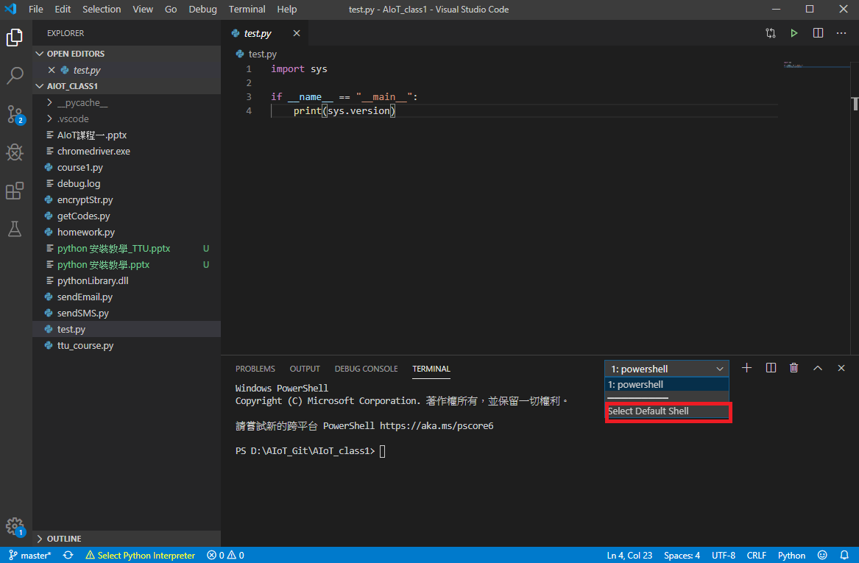
設定VSCODE編譯器
點選 Select Default Shell

Slide 29
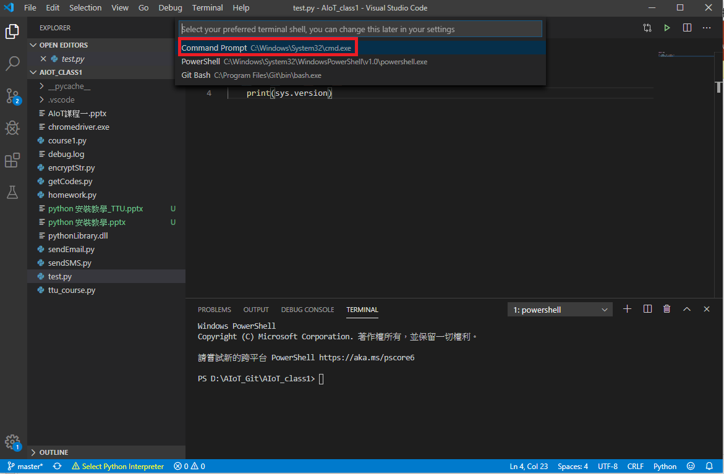
設定VSCODE編譯器
點選 Command Prompt

Slide 30
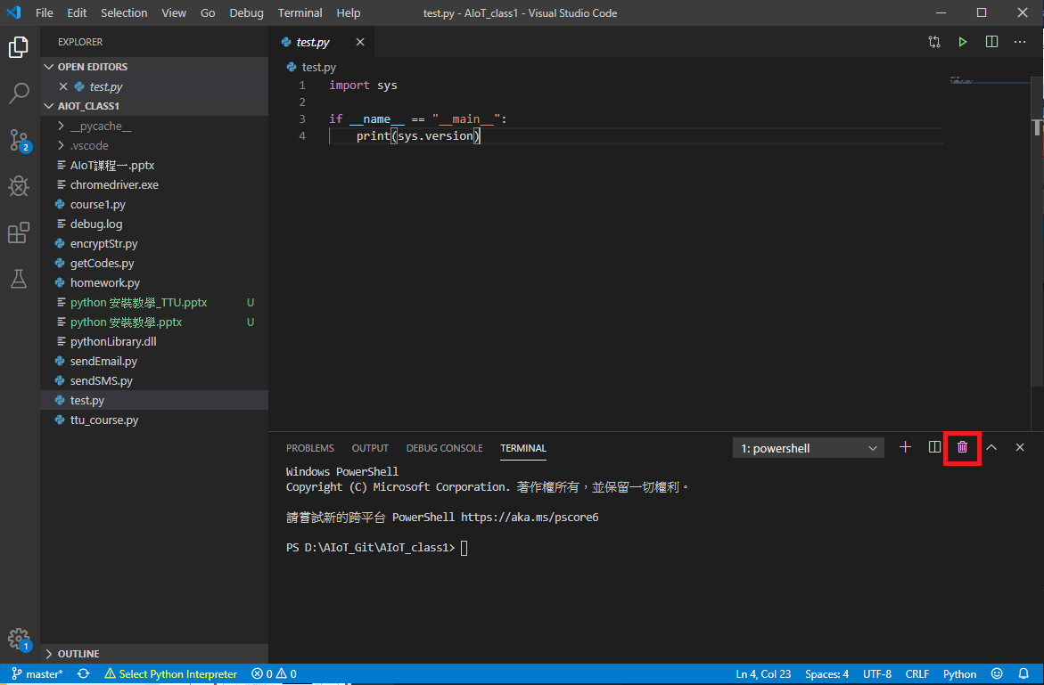
設定VSCODE編譯器
關閉這個 Terminal 視窗

Slide 31
設定VSCODE編譯器
>> Ctrl + Shift + P
>> terminal(選擇 Terminal: Create New integrated Terminal (In Active Workspace))

Slide 32
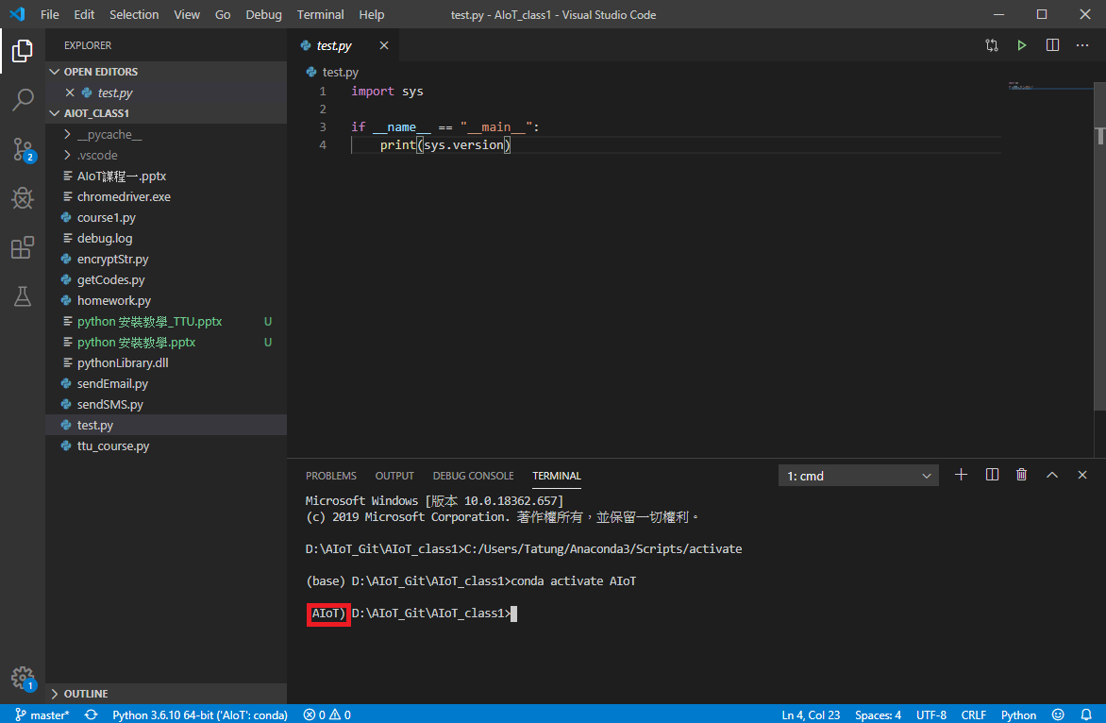
設定VSCODE編譯器
有看到 (AIoT) 代表有進入剛創立的 AIoT 虛擬環境

Slide 33
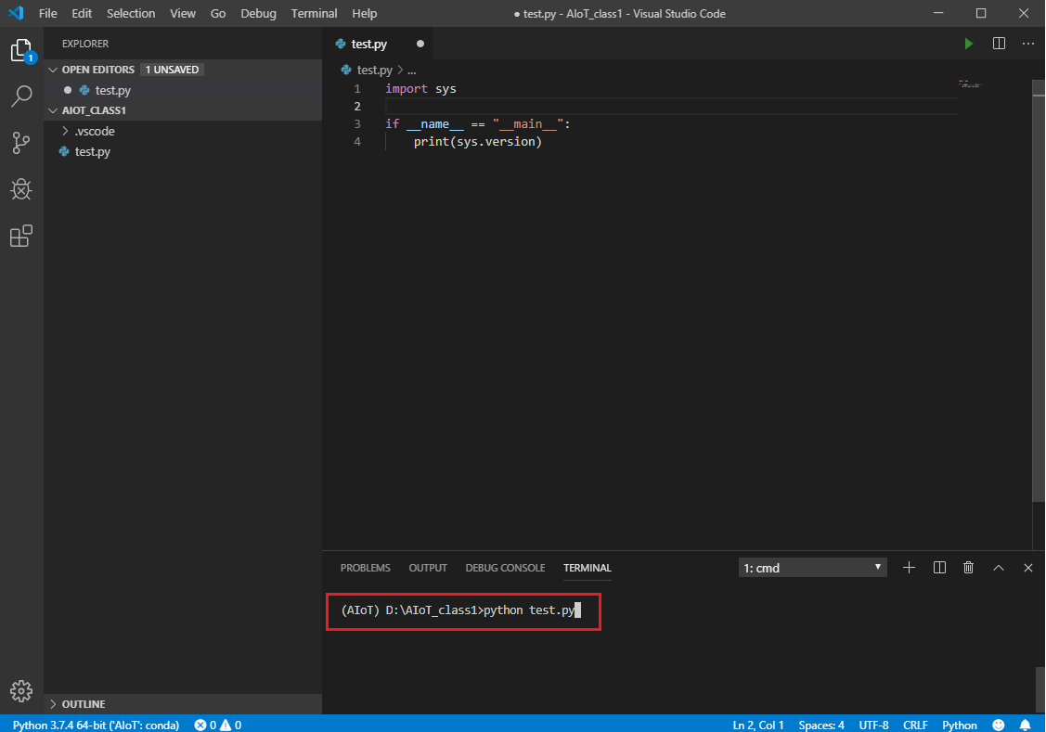
設定VSCODE編譯器
在 cmd 視窗輸入 python test.py

Slide 34
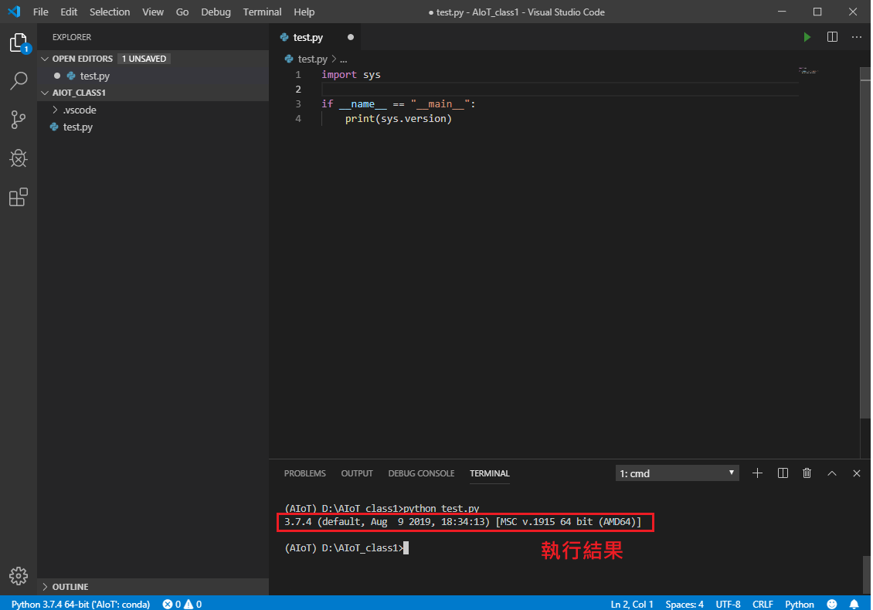
設定VSCODE編譯器
出現執行結果

